Slide 1
ULTRASSOM MICRO E MACROFOCADO
Prof : Mariana Macedo Justi

Slide 2
ULTRASSOM MICRO E MACRO FOCADO
O ultrassom microfocado é um tratamento estético não invasivo que usa ondas ultrassônicas para rejuvenescer a pele. Ele é indicado para tratar a flacidez facial, rugas, e sinais de envelhecimento.
Ultrassom vem da palavra som, ondas mecânicas audíveis.
As ondas sonoras audíveis são ondas mecânicas que vibram entre 20 e 20.000 hertz (Hz). São as ondas que o ouvido humano consegue captar e que nos permitem ouvir os sons do dia a dia, como a fala e a música

Slide 3
ULTRASSOM MICRO E MACRO FOCADO
Ultrassom acima de 20000 Hz são considerados terapêuticos
Ultrassom de baixa 40 kHz esta na faixa audível
Ultrassom micro e macrofocado se encontram acima de 20000 Hz

Slide 4
ULTRASSOM MICRO E MACRO FOCADO
O ultrassom depende de maios de propagação que podem ser sólidos, líquidos e gasoso.
No caso do ultrassom convencional se utiliza gel de contato.
No caso do ultrassom microfocado se utiliza agua (destilada), em sua forma liquida e gel de contato para aplicação na pele.

Slide 5
ULTRASSOM MICRO E MACRO FOCADO
CAVITAÇÃO
ESTAVEL – normal
Microbolhas que se comprimem e se dilatam – quando rompem liberam a energia.
INSTAVEL – energia alta
Acumulo de energia dentro da bolha que implode, uma energia mais lesiva, com calor associado.

Slide 6
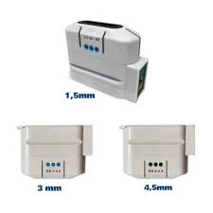
ULTRASSOM MICRO E MACRO FOCADO

Slide 7
ULTRASSOM MICRO E MACRO FOCADO
A aplicação deve seguir algumas regras e uma delas e a mais importante seria o acoplamento completo do transdutor na pele, que deve ser a 90 graus.
Se não acoplar bem há risco de lesão e intercorrências.
Neste caso pode ocorrer superficialização de pontos de coagulação formando bolas na pele. O cuidado com as potencias altas geram maiores riscos de intercorrências.

Slide 8
ULTRASSOM MICRO E MACRO FOCADO
Ação do ultrassom microfocado
Emissão de focos de calor em Joules (lesão térmica)
Lesão e resposta fisiológica da pele
Maior produção de colágeno (derme, na hipoderme há menor disposição de fibras de colágeno e elastina), quanto mais proteína, maior será a absorção.
Aumento do processo inflamatório
Formação de pontos de coágulos

Slide 9
ULTRASSOM MICRO E MACRO FOCADO
Frequência
Absorção
Penetração

Slide 10
ULTRASSOM MICRO E MACRO FOCADO
20000Hz alta frequência – focalizados
Alta absorção
Baixa penetração no tecido
40 kHz – 3 MHz baixa frequência
Baixa absorção
Alta penetração no tecido

Slide 11
ULTRASSOM MICRO E MACRO FOCADO
Transdutores de ultrassom micro e macro focados
Se apresentam em Milimetros
1,5mm, 3,0mm, 4,5mm, 6.0mm, 9,0mm, 18mm
Transdutores de ultrassom convencional
Se apresentam em centímetros para aplicação
Maior penetração no tecido

Slide 12
ULTRASSOM MICRO E MACRO FOCADO
Indicação dos transdutores – microfocados
1,5mm (remodelação de colágeno, flacidez e rugas)
Estimulo de colágeno – derme superficial
3,0mm (remodelação de colágeno, flacidez e rugas)
Estimulo colágeno – derme profunda
4,5mm (pontos de coagulação no SMAS)
Pontos maiores com retração tecidual profunda

Slide 13
ULTRASSOM MICRO E MACRO FOCADO
Indicação dos transdutores – macrofocados
6,0 ou 7,0mm – lesão de tecido (celulite)
Subcutânea superficial
8,0 ou 9,0mm – lesão de tecido (celulite e gordura localizada papada)
Subcutânea médio
10 a 18mm – lesão de tecido (gordura localizada)
Subcutâneo profundo

Slide 14
ULTRASSOM MICRO E MACRO FOCADO
 | Rosto/pescoço | Abdômen/braço | Testa/olhos | olhos
 | 4MHz | 4MHz | 7MHz | 7MHz
Profundidade | 4,5mm | 13mm | 3,0mm | 1,5mm
Espaçamento | 1,2mm | 1,6mm | 1,0mm | 1,0mm
Comprimento transdutor | 25-30mm | 30mm | 25-30mm | 15mm

Slide 15
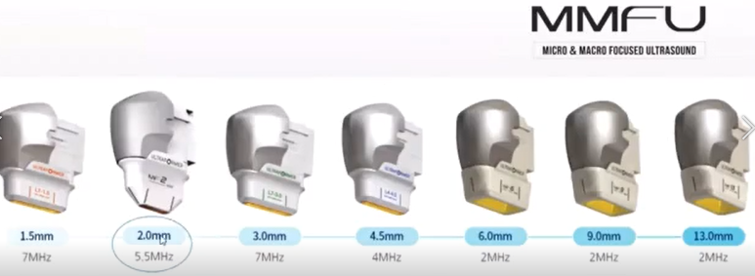

Slide 16
ULTRASSOM MICRO E MACRO FOCADO
DOSE ALTAS GERAM UMA LESÃO MAIOR
Ultrassom micro e macro focado apresentam cristal ou cerâmica concava, entregando a energia e um determinado ponto especifico.
Temperatura varia em torno de 65 a 80°C
O melhor resultados para lifting fácil é quando atinge o SMAS, a profundidade correta da pele.

Slide 17
ULTRASSOM MICRO E MACRO FOCADO
SMAS
Sistema muscular apo neurótico superficial
Membrana que recobre o corpo e recobre os músculos, entre a pele, a fáscia muscular e os músculos.
Tecido com alto poder de retração.
Geralmente utilizado o transdutor de 4,5mm para atingir este tecido.

Slide 18
ULTRASSOM MICRO E MACRO FOCADO
Diferenças entre as tecnologias
LIP – superficial indicado para hipercromia
LASER – não atinge derme profunda, chega a 100°C, profundidade de 1,5mm.
RADIOFREQUENCIA - atinge derme total e não faz aplicação especifica, chega a 55°C, profundidade de 3mm.
HIFU – atinge ate o SMAS, chega em torno de 65 a 80°C, com profundidades variáveis de 1,5 a 18mm.

Slide 19
ULTRASSOM MICRO E MACRO FOCADO
Jato de plasma confere uma retração superficial chegando no máximo na região da derme superficial.
Rosto mais gordinho se atentar na avalição, pois não vai atingir os 4,5mm, podendo não atingir o SMAS.

Slide 20
ULTRASSOM MICRO E MACRO FOCADO
EFEITOS FISIOLOGICOS
Uso da termoterapia – possui doses de 0,2 a 8J de potencia.
Resultado em até 180 dias
Produz lesão por calor, lesão térmica
Processo inflamatório com fagocitose
Proliferação de fibroblastos
Intensa deposição de colágeno intensa regeneração
Lesão somente na zona focal
Acima de 65°C há desnaturação do colágeno, alto deposito de colágeno por conta das proteínas de choque térmico.

Slide 21
ULTRASSOM MICRO E MACRO FOCADO
48h horas ate 10 semanas
Proliferação de fibroblastos
Neocolagênese
28 dia
Remodelação do tecido
Pele mais espessa, mais colágeno e elastina
10 semanas após
Colágeno totalmente substituído
Se espera 3 meses para nova avaliação, se não houver resultados rever aplicação.

Slide 22
ULTRASSOM MICRO E MACRO FOCADO
Após 45 dias
De acordo com estudos histológicos há maior surgimento de fibroblastos, e maior proliferação de tecido.
Em regiões de pele fina ou pálpebras se utilizam sempre menores doses, a fim de não gerar grandes lesões.

Slide 23
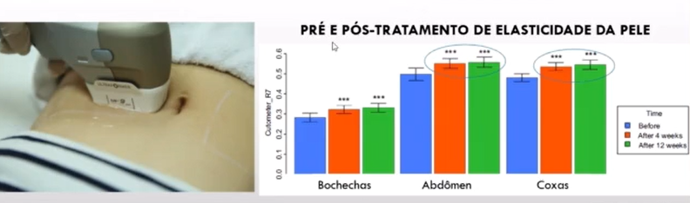
ULTRASSOM MICRO E MACRO FOCADO

Slide 24
ULTRASSOM MICRO E MACRO FOCADO
INDICAÇÕES
Flacidez de pescoço, face, colo e corporal
Rugas faciais
Lifting de sobrancelha
Queixo duplo (papada)
Celulite e gordura localizada
Harmonização facial e corporal
Estética intima

Slide 25
ULTRASSOM MICRO E MACRO FOCADO
Marcas do mercado
ULTHERA – possui ultrassom acoplado
Profissional precisa saber sobre ultrassonografia, conhecimento técnico do assunto.
ULTRAFORMER III
Tem a ponteira mais estreita, bom para área dos olhos.
MPT – o mais rápido do mercado, micropulso com 2 disparos a cada 0,93seg. Pontos mais pequenos e finos, impressão que faz linha.
DOUBLE – com ultrassom acoplado.

Slide 26
ULTRASSOM MICRO E MACRO FOCADO
ULTRASKIN
Com ultrassom acoplado
HIPRO
Mão livre, com único cartucho
HERUS HIFU
Unilinhas
2 geração 4d - multilinhas
ULTRAMED MEDICAL SAN
Unilinhas

Slide 27
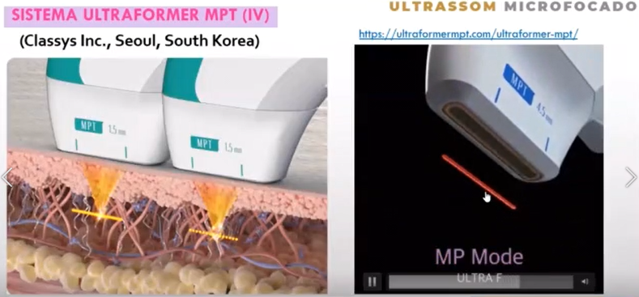

Slide 28
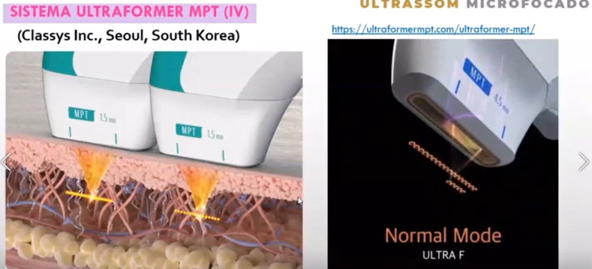

Slide 29
ULTRASSOM MICRO E MACRO FOCADO
O excesso de pontos ou linhas pode atingir o SMAS e a gordura juntos
Esse se torna um problema de aferição.

Slide 30
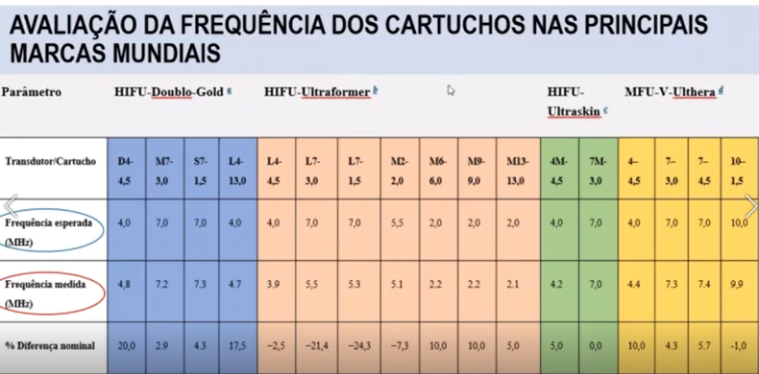

Slide 31
ULTRASSOM MICRO E MACRO FOCADO
CONTRA INDICAÇÕES RELATIVAS
Complicações hemorrágicas – liberação medica
Uso de anticoagulantes – liberação medica
Doença auto imune – liberação medica
Condições medicas que tenham problemas de cicatrização - liberação medica
Tabagismo – difícil reparo tecidual, colágeno prejudicado, usar baixas doses nem que tenha que fazer mais aplicações.
Uso de corticoides – síntese de proteína prejudicada.

Slide 32
ULTRASSOM MICRO E MACRO FOCADO
Expectativa irreal – alguns pacientes tem resultado com 1 sessão, outros com 3 sessões.
Queloide – local e altura diferente não atinge os mm necessários, com fisiologia alterada local.
Implante – local e fisiologia alterados.
Preenchimento – A.H mesmo doses baixas degrada o produto, não são recomendadas doses altas ne após 30 dias.
Fios PDO ou tração – calor degrada os fios recomendado somente após 6 meses.

Slide 33
ULTRASSOM MICRO E MACRO FOCADO
Melasma – calor faz processo inflamatório
Mais há estudo que relata melhoria no Melasma, associado a hidroquinona, a 1.5mm, 0,2J, dose baixa, profundidade superficial, 3 sessões, 2 passagens 1 horizontal e 1 vertical, associado ao uso da hidroquinona.
Micro focado não aumentou o Melasma e também não prejudicou.

Slide 34
ULTRASSOM MICRO E MACRO FOCADO
CONTRA INDICAÇÃO ABSOLUTA
Ferida aberta
Acne grave ou cística
Marcapasso ou desfibrilador
Area de implante metálico
Infecção ativa
Gravidez
Doenças psicológicas ou psíquicas
Uso de roacutam – isotretinoína confere desidratação a pele, pele mais frágil, com fisiologia alterada, altera a formação de colágeno.

Slide 35
ULTRASSOM MICRO E MACRO FOCADO
PREPARO DA PELE
Hidratação
Limpeza de pele
Microagulhamento

Slide 36
ULTRASSOM MICRO E MACRO FOCADO
Zonas de exclusão
ONDE NÃO APLICAR
Em locais onde aparecem os nervos
Ramo temporal nervo facial - têmporas
Ramo nervo supra orbicular – entre as sobrancelhas
Ramo do nervo marginal mandibular – próximo a boca
Ramo do nervo mentoniano – mento
AREA DA TIREOIDE
RAMO FACIAL – LATERAL DA ORELHA
PODE DAR PARESTESIA

Slide 37
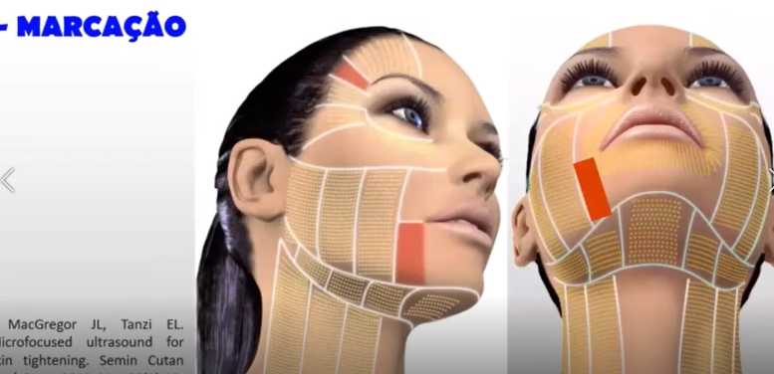

Slide 38
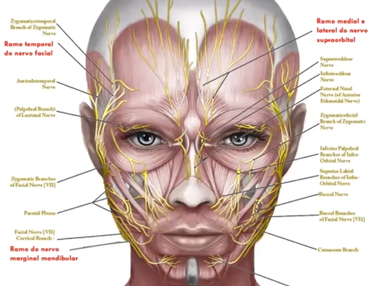

Slide 39
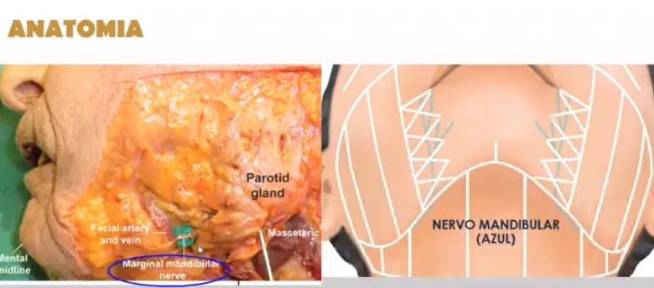

Slide 40
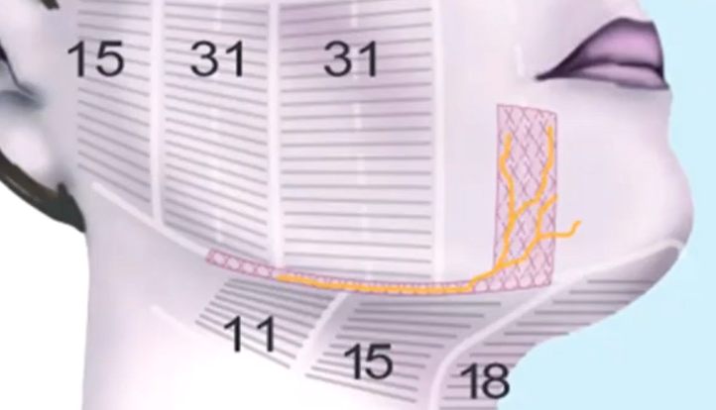

Slide 41
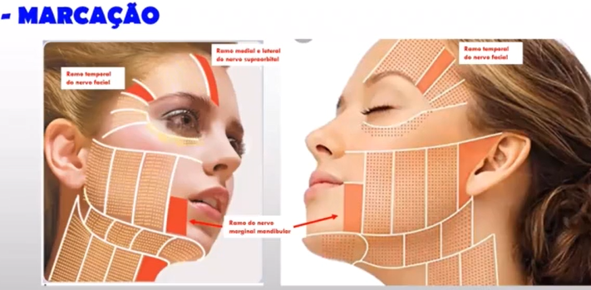

Slide 42
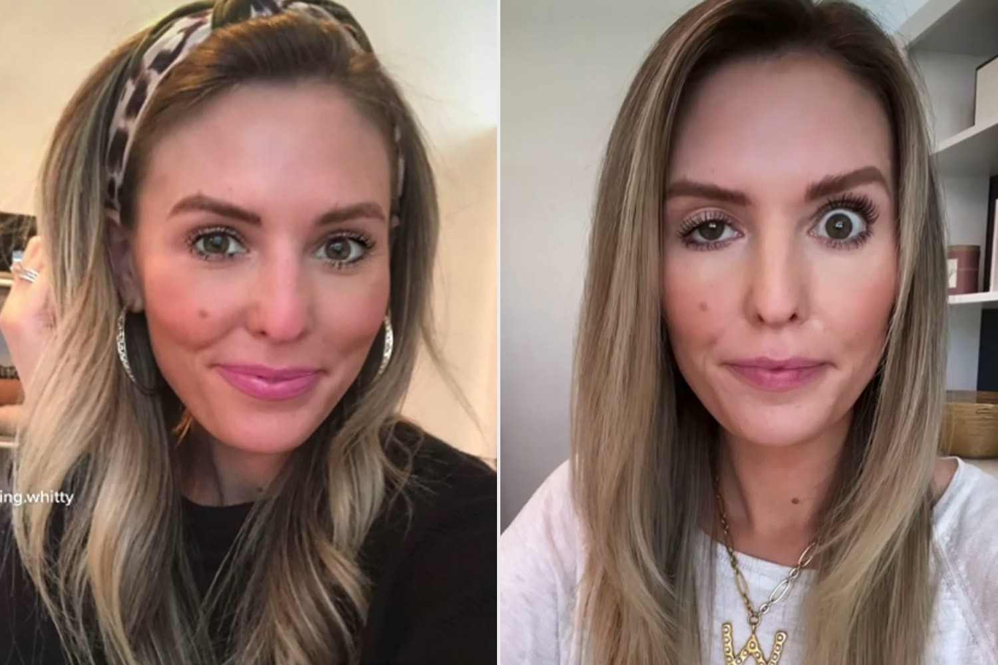
ULTRASSOM MICRO E MACRO FOCADO

Slide 43
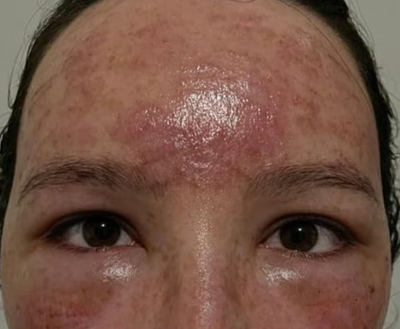
ULTRASSOM MICRO E MACRO FOCADO

Slide 44
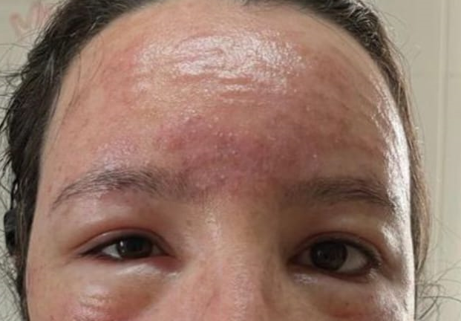
ULTRASSOM MICRO E MACRO FOCADO

Slide 45
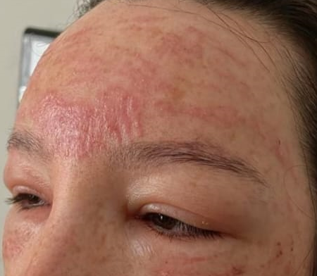
ULTRASSOM MICRO E MACRO FOCADO

Slide 46
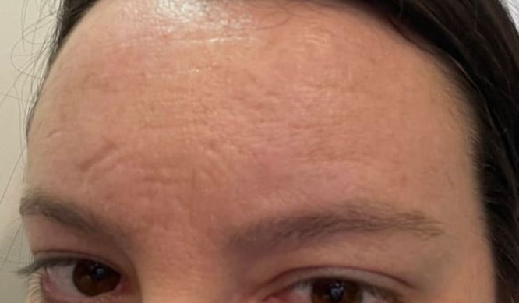
ULTRASSOM MICRO E MACRO FOCADO

Slide 47
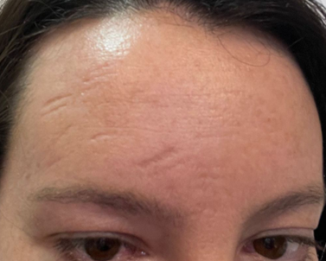
ULTRASSOM MICRO E MACRO FOCADO

